Slide 1
ОБЕСПЕЧЕНИЕ ТРЕБОВАНИЙ РАБОТОДАТЕЛЕЙ К ВЫПУСКНИКАМ АГРАРНЫХ ВУЗОВ
Обучающий семинар для экспертов по внутренней и внешней системе гарантии качества образовательных программ аграрного профиля
Голохвастов А.М. - ООО «Русмаркетконсалтинг»
Добринов А.В. – ИАЭП
Перекопский А.Н. - ИАЭП
Астахов С.С. – НПУиК Концерн «Детскосельский»
Санкт-Петербург, 26-29 октября 2015 г.

Slide 2
КАТЕГОРИИ РАБОТОДАТЕЛЕЙ
1. Сельскохозяйственные производители
2. Органы управления АПК и контролирующие органы
3. Организации, оказывающие консультационные и прочие виды услуг для АПК
4. Производители и продавцы материалов и комплектующих для АПК
5. Научно-исследовательские и образовательные учреждения
Далее более подробно рассмотрим навыки и умения специалистов, требуемые отдельными категориями работодателей.

Slide 3
КАТЕГОРИИ РАБОТОДАТЕЛЕЙ
1. СЕЛЬСКОХОЗЯЙСТВЕННЫЕ ПРОИЗВОДИТЕЛИ
 | холдинги (более 70 холдингов в РФ) | успешные независимые производители | средние предприятия | К (Ф) Х
ЛО | Концерн «Детскосельский» | ОАО ПЗ «Красногвардейский» |  | КФХ «Юлия»
Россия | ГК «Русагро» |  | КЛХ им. Фрунзе | КФХ «ДИК»
Требуемые знания: современные технологии производства сельскохозяйственной продукции, IT-технологии
2.1. ОРГАНЫ УПРАВЛЕНИЯ АПК
федеральные | региональные подразделения | районные подразделения
Министерство сельского хозяйства РФ | Комитет по АПиРК ЛО | Управления по сельскому хозяйству
Требуемые знания: законодательство, документооборот, управление, IT-технологии
2.2. КОНТРОЛИРУЮЩИЕ ОРГАНЫ
федеральные | региональные подразделения
ФС по ветеринарному и фитосанитарному надзору (Россельхознадзор) | Региональные Управления службы по ветеринарному и фитосанитарному надзору
Требуемые знания: законодательство, санитарные нормы и правила

Slide 4
КАТЕГОРИИ РАБОТОДАТЕЛЕЙ
3.1. ОРГАНИЗАЦИИ, ОКАЗЫВАЮЩИЕ КОНСУЛЬТАЦИОННЫЕ УСЛУГИ
государственные | частные, НКО
- Федеральный центр сельскохозяйственного консультирования и переподготовки кадров, - ИКС АПК Самарской области «Самара-АРИС», - «Агентство сельскохозяйственного консультирования Ленинградской области» (ГП ЛО «Леноблконсалт») | - ООО «Русмаркетконсалтинг» - Институт Конъюнктуры Аграрного Рынка (ИКАР), - ООО «РЦ «Плинор», - Ассоциация сельскохозяйственных консультационных организаций России («АСКОР»)
Требуемые знания: аналитические способности, специальные профессиональные навыки, работа с информацией, способность доступно изложить/донести до клиента информацию
3.2. ОРГАНИЗАЦИИ, ОКАЗЫВАЮЩИЕ ПРОЧИЕ ВИДЫ УСЛУГ
- ветеринарные лаборатории, - агрохимические лаборатории, - анализ качества кормов и готовой продукции, - специализированные перевозки, хранение
Требуемые знания: знание методов диагностики, специальные профессиональные навыки, современные технологии

Slide 5
КАТЕГОРИИ РАБОТОДАТЕЛЕЙ
4. ПРОИЗВОДИТЕЛИ И ПРОДАВЦЫ МАТЕРИАЛОВ И КОМПЛЕКТУЮЩИХ ДЛЯ АПК
- семенной и посадочный материал (дистрибьюторы иностранных производителей Syngenta, Monsanto и пр., ВНИИ масличных культур имени В.С. Пустовойта) - племенные животные (ООО РЦ «ПЛИНОР», «Топигс Норсвин», Hendrix Genetics) - удобрения и средства защиты растений (дистрибьюторы иностранных производителей BASF, Syngenta и пр., ОАО «ГК «Агропром-МДТ», ЗАО Фирма «Август», АО «Щелково Агрохим») - лекарственные препараты для животных (дистрибьюторы иностранных производителей BASF и пр., ГК «ВИК», ГК «Хелвет», ФГУ «ВНИИЗЖ») - корма и компоненты для животных (дистрибьюторы иностранных производителей, ЗАО «Гатчинский ККЗ», ГК «Провими», ООО «АгроБалт трейд», ООО «Техкорм») | Сельскохозяйственная техника и оборудование (дистрибьюторы иностранных производителей John Deere, Dalsem, ООО «Шульц Системтехник», De Laval, ЗАО «Колакс М», НПО «Агротехкомплект»)
Требуемые знания: навыки продаж, знание техники и технологий, качеств реализуемых товаров

Slide 6
КАТЕГОРИИ РАБОТОДАТЕЛЕЙ
5. НАУЧНО-ИССЛЕДОВАТЕЛЬСКИЕ И ОБРАЗОВАТЕЛЬНЫЕ УЧРЕЖДЕНИЯ
Научно-исследовательские учреждения |  | Образовательные учреждения
Всероссийские НИУ | Региональные НИУ
- ВИЗР, - ВНИИЗЖ, - ВНИИГРЖ, - ВНИИКХ им. А.Г. Лорха, - ИАЭП | - СЗНИИЭСХ - Ленинградский НИСХ | - СПб ГАУ, - РГАУ-МСХА, - ВГМХА им. Н.В. Верещагина - КБГАУ, - Каз ГАУ
Требуемые знания: специфика отрасли, основы НИОКР, основы патентования, статистической обработки данных, иностранных языков

Slide 7
Холдинги и крупные компании в настоящее время являются крупными производителями сельскохозяйственной продукции в России. Так, например, на 10-ку основных производителей свинины приходится 39% отечественного промышленного производства. Доля крупнейших производителей постепенно растёт.
Доли 5-ки и 10-ки крупнейших производителей мяса птицы и свинины в России в 2013 году
 | Суммарная доля крупнейших производителей в 2013 году
 | 5-ка крупнейших производителей | 10-ка крупнейших производителей
Мясо птицы | 42% | 56%
Свинина | 28% | 39%
Данные производители предъявляют повышенные требования к выпускникам сельскохозяйственных ВУЗов.
Рассмотрим на примере:
Концерна «Детскосельский», межрегиональный холдинг
АгроХолдинга «КУБАНЬ», агробизнес ГК «Базовый Элемент»

Slide 8
СПК Племзавод «Детскосельский» - система подготовки и переподготовки кадров сельскохозяйственного направления
Отбор лучших студентов со 2-3го курса института.
Прохождение производственной и преддипломной практики на предприятиях Концерна «Детскосельский».
Закрепление студента за конкретным специалистом на производстве (система наставничества).
1
2
Индивидуальная программа обучения для студентов в условиях производства.
Обучение передовым методам и технологиям сельскохозяйственного производства.
Проведение опытов, экспериментов и научная работа в условиях производства
Политика мотивации и заинтересованности студентов работе в сельском хозяйстве:
- именные стипендии для лучших студентов СПбГАУ, по направлениям зоотехния, ветеринария, агрономия,
- оформление студентов согласно трудовому кодексу РФ,
- социальные гарантии,
- конкурсы среди специалистов на лучшего по профессии.
3

Slide 9
Требования, предъявляемые студентам ВУЗов при трудоустройстве на предприятиях Концерна «Детскосельский»
Высшее образование
Любовь к животным
Уверенное владение ПК
Ответственность, коммуникабельность, пунктуальность, доброжелательность, желание работать в команде
Готовность работать в режиме многозадачности
Стрессоустойчивость
После прохождения производственной практики на предприятиях Концерна «Детскосельский» молодой специалист имеет возможность занять руководящую должность при приеме на работу

Slide 10
Пример требований, предъявляемых к ветеринарному врачу
Должен знать: 1. Порядок осмотра животных. 2. Причины, механизмы развития, клинические проявления, методы диагностики, осложнения, принципы лечения и профилактики болезней животных. 3. Список ветеринарных препаратов и средств по уходу за животными. 4. Правила техники безопасности при работе с медицинскими инструментами и оборудованием.
Должностные обязанности:
- Проведение ежедневного клинического осмотра поголовья
- Проведение лечебно-профилактических мероприятий
- Контроль соблюдения техники доения коров и ухода за новорожденными телятами
- Контроль доения больных животных (КРС)
- Контроль над ветеринарно-санитарным состоянием помещений, кормов. оборудования
Организация и контроль осуществления зоогигиенических и
ветеринарно-санитарных правил содержания и кормления скота
- Составление плановых мероприятий по проведению ветеринарной работы
- Составление заявок на медикаменты, организация их учета и расходования
- Руководство и контроль работы ветеринарных работников
- Предоставление ветеринарной отчетности

Slide 11
ОБУЧАЮЩИЙ ЦЕНТР «АКАДЕМИЯ МОЛОКА»
16 марта 2015 года состоялось торжественное открытие кафедры корпоративного образования Концерна «Детскосельский» на базе «Академии менеджмента и агробизнеса» СПбГАУ.
Организаторами данного Проекта
являются
Концерн «Детскосельский»,
СПбГАУ,
Академия менеджмента и агробизнеса СПбГАУ,
при поддержке Комитета по агропромышленному и рыбохозяйственному комплексу Ленинградской области.

Slide 12
Система непрерывного образования АГРОХОЛДИНГА «КУБАНЬ»
Профориентация
школьников
Довузовская
подготовка
школьников
Профессиона-льное обучение студентов
Стажировки и для практики студентов
Трудоустройство выпускников
Развитие молодых
специалистов
Довузовская
работа с молодежью
Взаимодействие с ВУЗами
Трудоустройство выпускников
Развитие молодых специалистов
«Школа реальных дел»:
Ярмарка школьных проектов
Дни открытых дверей для учащихся школ
Экскурсии по предприятиям
АгроХолдинга
Открытие агрокласса в подшефных школах Усть-Лабинского р-на
Организация агролагерей во время школьных каникул
Оформление согласно ТК РФ
Социальные гарантии
Стажировка на рабочем месте
Налаженная и эффективная система адаптации новичков
Конкурс инновационных проектов для младших научных сотрудников и студентов.
Формирование стратегического кадрового резерва из молодых специалистов
Корпоративное обучение молодых специалистов
Производственная практика
Преддипломная практика

Slide 13
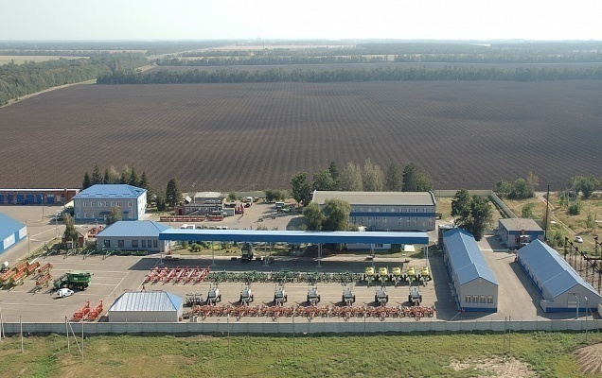
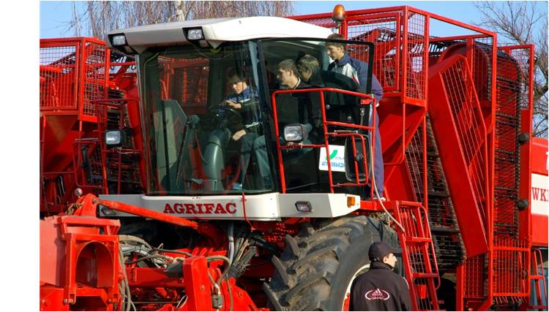
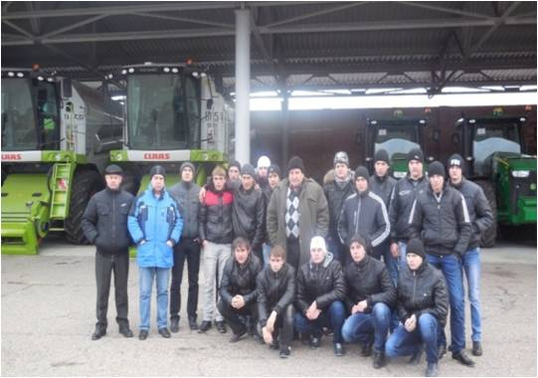
ОРГАНИЗАЦИЯ ПРАКТИК
Возможности сотрудничества:
Студенты:
Прохождение практики в условиях реального производства
Достойная оплата за труд
Учебные заведения:
Производственная базы и материалы
Актуальные программы подготовки приближенные к производству
Дополнительные практические знания о работе производства
АгроХолдинг «Кубань»:
Целевая подготовка сотрудников для предприятий Компании
Приток молодых квалифицированных кадров с хорошей теоретической подготовкой, основанной на практических навыках и производственном опыте

Slide 14
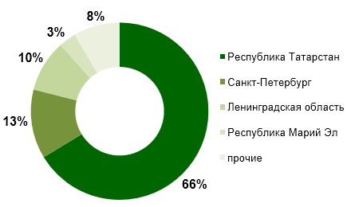
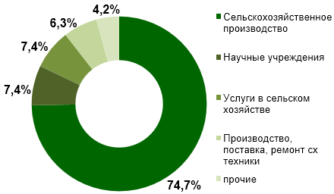
ПРОВЕДЕНИЕ АНКЕТИРОВАНИЯ РАБОТОДАТЕЛЕЙ ВЫПУСКНИКОВ АГРАРНЫХ ВУЗОВ
Время проведения: октябрь-ноябрь 2014 года
Количество опрошенных: 95 человек
Региональное распределение: 10 регионов России (+ 1 из Беларуси). 66% респондентов представляли Республику Татарстан *
Специализация опрашиваемых организаций: 75% респондентов представляли сельскохозяйственных производителей
Распределение респондентов по направлению деятельности
Распределение респондентов по регионам
* Дополнительно был проведён анализ анкет с учётом только 3 интервью из Республики Татарстан, показавший, что столь высокая в опросе доля респондентов из одного региона общих выводов по всем результатам опросов не меняет.

Slide 15
Наиболее часто оцениваемые квалификации | Оценка теоретических знаний |  | Оценка практических навыков
 | Доля | Средний балл | Доля | Средний балл
Инженер-механик | 13,9% | 4,4 | 13,6% | 4,2
Учёный агроном (агрономия) | 13,6% | 4,5 | 13,6% | 4,5
Зооинженер | 12,1% | 4,4 | 12,4% | 4,4
Ветеринарный врач | 11,9% | 4,5 | 12,2% | 4,5
 | Оценивалось 19 квалификаций, по 5-бальной шкале, получено 404 ответа |  | Оценивалось 19 квалификаций, по 5-бальной шкале, получено 419 ответов

Slide 16
ПРОБЛЕМЫ
Помимо заданных вопросов, респондентами отмечались следующие проблемы:
недостаточное знание выпускниками иностранных языков (агрономия, зоотехния и ветеринария, агроинженерия)
ухудшение кадрового состава и финансирования учебного процесса, несоответствие материально-технической базы института сегодняшним требованиям производства сельскохозяйственной продукции (агрономия)
нехватка практического опыта работы у специалистов-выпускников ВУЗов (агрономия, зоотехния и ветеринария, агроинженерия, экономика и менеджмент)

Slide 17
Среди ДОСТИЖЕНИЙ отмечено следующее:
В 87% ответов респонденты отметили, что специалисты, занятые на производстве, знакомы с прогрессивными технологиями и передовым опытом в своей области знаний:
- максимально ознакомлены маркетолог, юрист, менеджер, инженер по землеустройству
- наименее ознакомлен учёный агроном по защите растений
В 87% случаев специалисты обладают достаточными общими и профессиональными компетенциями для самостоятельного решения задач, руководства подразделениями, работы на результат:
- полностью готовы инженер по охране труда, маркетолог, бухгалтер, экономист, юрист
- наименее готовы учёный агроном (агрономия), учёный агроном-эколог и учёный агроном по защите растений

Slide 18
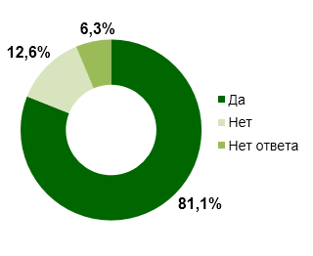
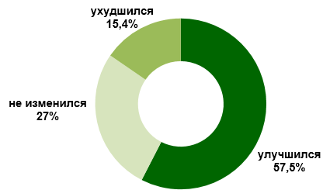
81% работодателей хотели бы заранее познакомиться со студентами как потенциальными работниками.
Бо́льшая часть опрошенных, 57%, считает, что уровень теоретической и практической подготовки выпускников университетов за последние 5-10 лет в целом улучшился.
Согласно данным опроса, 73% опрошенных знакомы с программами обучения в сельскохозяйственных ВУЗах.

Slide 19
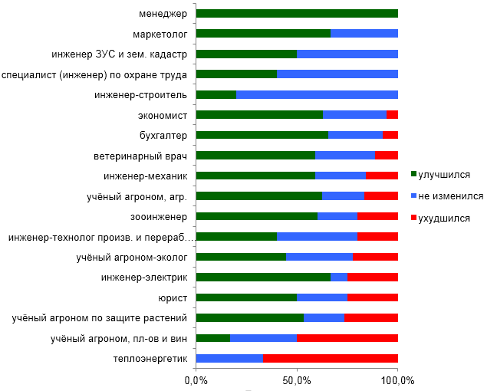
Изменение уровня образования выпускников аграрных вузов за последние 5-10 лет

Slide 20
Вырос уровень образования:
менеджеров – 100%
инженеров-электриков – 66%
маркетологов – 66%
бухгалтеров – 66%
Ухудшился уровень образования:
теплоэнергетиков - 66,7% респондентов
учёных-агрономов по плодоовощеводству и виноградарству - 50%
учёных агрономов по защите растений – 26,7%
инженеров-электриков - 25%
юристов – 25%
учёных агрономов-экологов – 22,2%

Slide 21
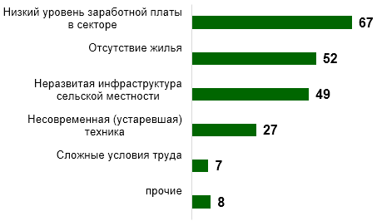
Почему выпускники университетов не идут работать в сельское хозяйство?
Среди «прочих» респондентами были отмечены следующие факторы:
низкий социальный уровень
отсутствие роста в профессии, трудности работы на селе
отсутствие стабильности в этом сегменте экономики
молодёжь не любит работать
отсутствие высокотехнологичных современных сельскохозяйственных производств
неправильный стратегический курс в 90-е годы
низкая ответственность работодателей
Ответы были даны 82 респондентами. Респондент мог дать более 1 ответа.

Slide 22
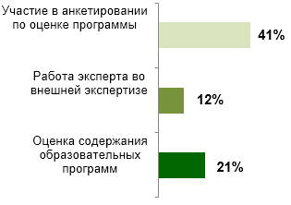
64% опрошенных согласны участвовать в процедурах профессионально-общественной аккредитации программ в высшем образовании, из них:
41% готовы участвовать в анкетировании по оценке программы
21% готовы принять участие в оценке образовательных программ
12% готовы принять участие во внешней экспертизе
(респондент мог дать более 1 ответа)
Способ участия респондентов в процедурах
профессионально-общественной аккредитации программ в высшем образовании

Slide 23
СПАСИБО ЗА ВНИМАНИЕ!
ООО «Русмаркетконсалтинг» - www.agricons.ru
ИАЭП - www.sznii.ru
НПУиК Концерн «Детскосельский» - www.detskoselsky.ru
СПб ГАУ - www.spbgau.ru

